Slide 1
Monitoreo +
Luis Daniel Santiago Vidargas

Slide 2
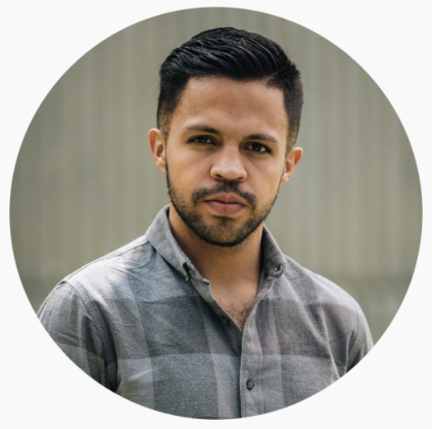
QUIÉN Soy
Licenciado en Comunicación por la Universidad Panamericana con una especialidad en Minería y Análisis de Datos por el Tecnológico de Monterrey. Más de 10 años de experiencia como estratega de comunicación desarrollando campañas integrales potenciadas por el análisis de datos para gobiernos, candidatos, partidos políticos, ONG, grupos de interés y empresas en México, Estados Unidos, Colombia, Ecuador y Panamá, entre otros.

Slide 3
Mi especialidad:
Convertir datos en información accionable para tomar decisiones
2026
Luis Daniel Santiago Vidargas – Monitoreo +
3

Slide 4
La herramienta

Slide 5
Monitoreo +
Analiza en tiempo real múltiples medios de comunicación digitales para generar un resumen ejecutivo actualizado sobre las principales notas de todos los temas que le importan al cliente (“Mauricio Toro”, “Alianza Verde”, “Cámara de Representantes”, “Comisión Sexta”, “Bogotá”, “Reforma Tributaria”, “Abelardo de la Espriella”, o cualquier otro) centralizado en un sitio web privado, en el que se almacenan todos los resúmenes y publicaciones de fechas anteriores, disponibles para su consulta. Incluye un sistema de alertas de noticias vía Telegram, así como un documento semanal en el que se analizan con mayor detalle algunas noticias de la semana agregando una lectura estratégica.

Slide 6
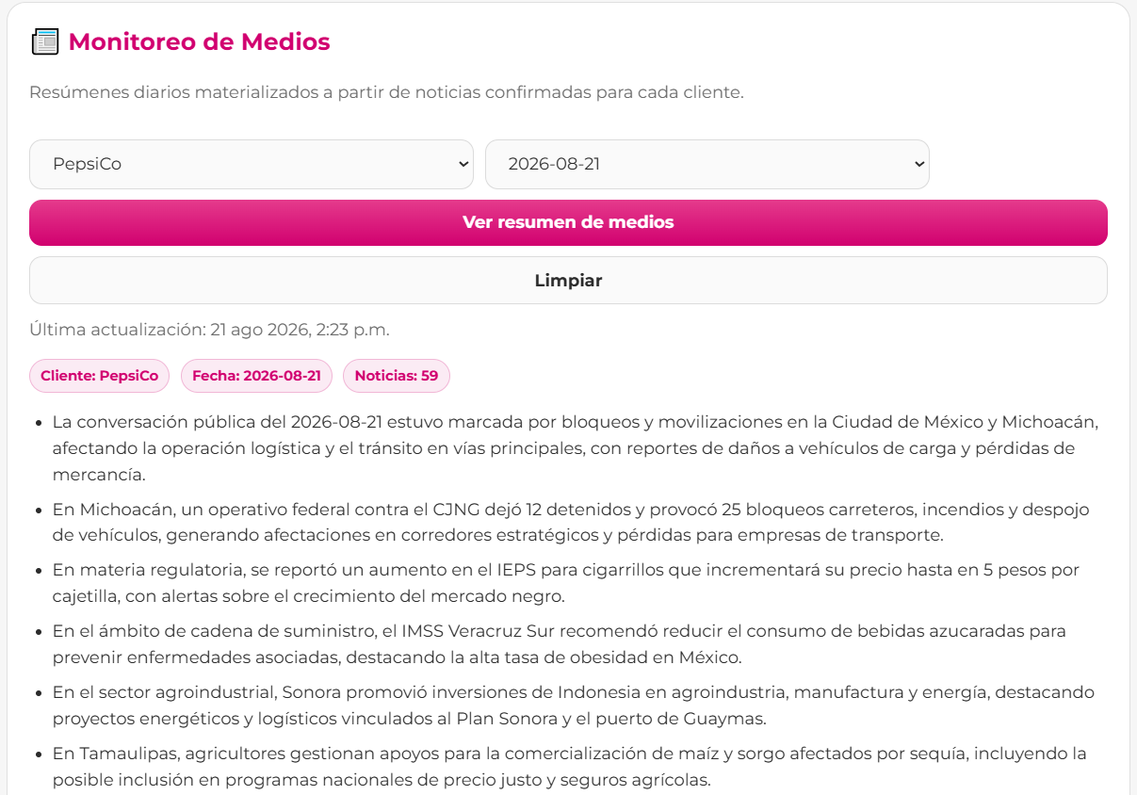
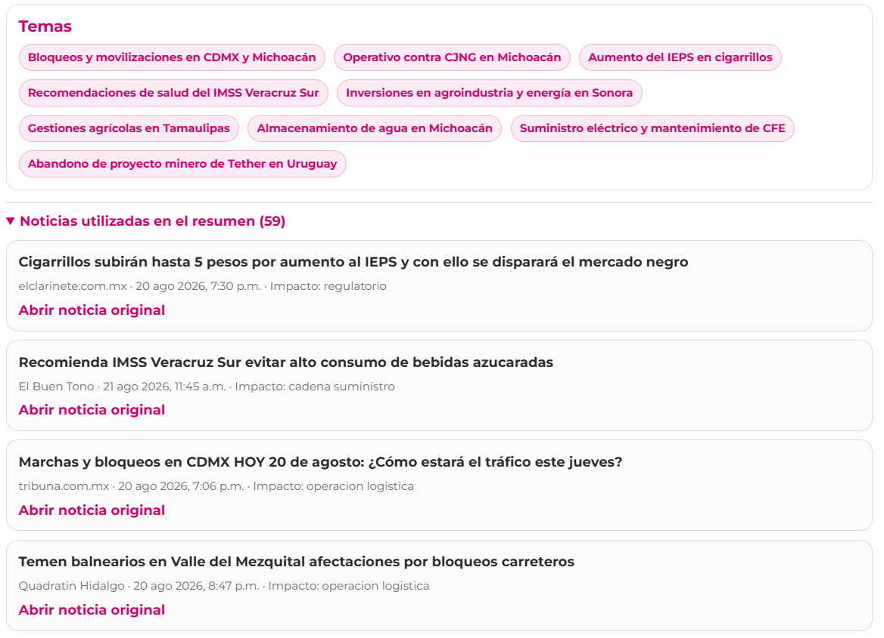
Monitoreo +
Cobertura personalizada de temas relevantes para el cliente. Resumen se actualiza a medida de que se detectan nuevas noticias.
Detección de temas. Enlaces para noticias utilizadas en la elaboración de los resúmenes.

Slide 7
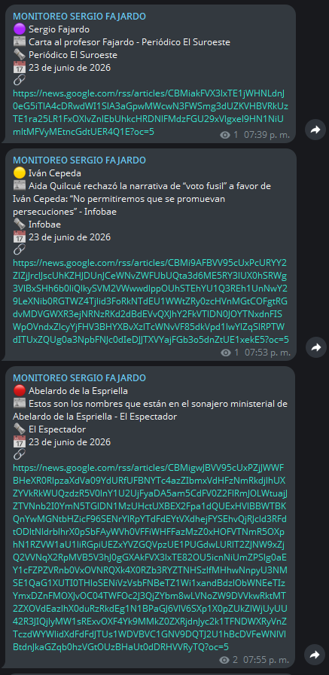
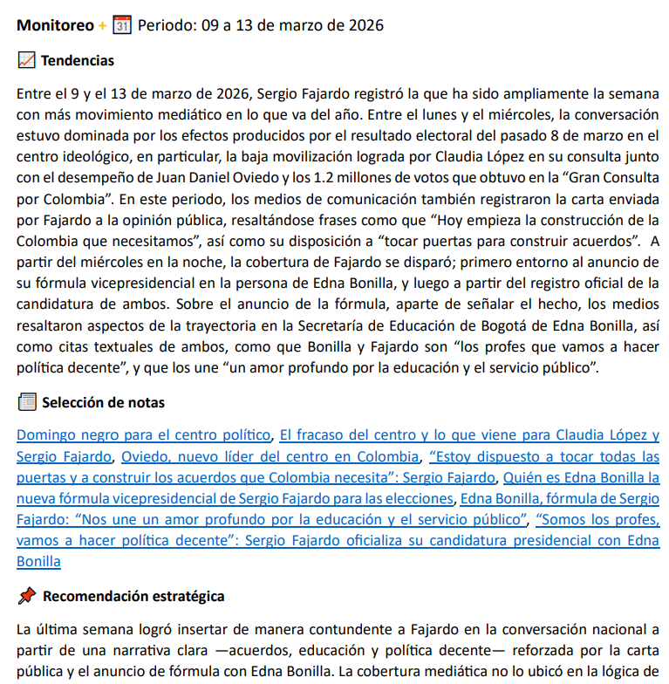
Monitoreo +
Reportes de análisis semanal
Alerta de noticias vía Telegram

Slide 8
Costo
Cobertura mensual + | $800 USD x mes
Sitio web personalizable Monitoreo de cobertura mediática 24/7 de temas de interés para el cliente Sistema de resumen automatizado Alertas en tiempo real vía Telegram Reporte semanal de análisis que profundiza en desarrollos mediáticos de interés y ofrece una lectura estratégica de la situación Soporte para ajustes

Slide 9
GRACIAS
Luis Daniel Santiago Vidargas
+52 55 41 86 17 61
medios.monitoreo.plus@gmail.com

